Slide 1
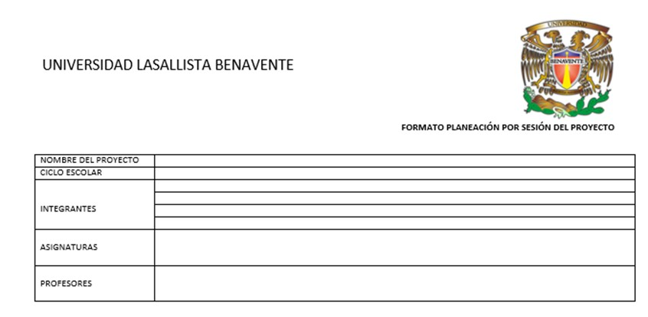
UNIVERSIDAD LASALLISTA BENAVENTE
Proyecto
Estrategias didácticas para la construcción del plano ULSAB
Ciclo Escolar 2019-2020
EQUIPO 2
4º. Grado de Preparatoria
Lic. María Natalia Navarrete Merino
Asignatura: Matemáticas
Lic. José Roberto Frías Vázquez
Asignatura: Informática
Arq. Sandra Colina Ibarra
Asignatura: Dibujo
Inicio 12 de Agosto del 2019
Termino 14 de Mayo del 2020.

Slide 2
ÍNDICE
TEMA DIAPOSITIVA
Introducción 4
Descripción 5
Objetivo general 6
Objetivo por asignatura 7
Presentación etapa 1 8
Planeación general 9
Esquema de construcción del proyecto 10
Formato de planeación del proyecto 13
Planeaciones por quincena 14
Actividades y evidencias de enseñanza aprendizaje 24
Lista de cotejo 30
Presentación etapa 2 35
Formato de planeación del proyecto 36
Planeaciones por quincena 37
Evidencias e integración de las asignaturas 41
Presentación etapa 3 46
Formato de planeación 47
Planeación por quincena 48
Evidencias e integración de las asignaturas 51
Evidencias de trabajo terminado en casa 55
Lista de cotejo 57

Slide 3
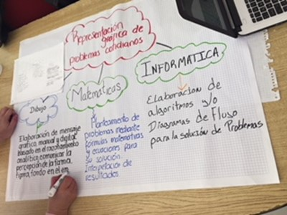

Slide 4
Introducción
Teniendo en cuenta el problema de enseñanza-aprendizaje, los estudiantes de preparatoria deben estar actualizados para obtener un beneficio en su formación educativa y en su vida cotidiana.
Para ir acorde con los avances de la ciencia y la tecnología es relevante fomentar el interés de los estudiantes, por medio de la construcción y diseño de maquetas con ayuda de las diferentes áreas como son: matemáticas, informática y dibujo.
Dentro del plan de mejoramiento se contempla el uso de las nuevas estrategias de avance y mejoramiento, para desarrollar su capacidad de comprender, analizar y proyectar sus conocimientos en su formación académica.

Slide 5
Descripción del Proyecto
Se busca la interrelación de tres elementos importantes en el aprendizaje como son: matemáticas, dibujo e informática; para que exista una dinámica de coincidencia en temas desde diferentes perspectivas.
Lo que se busca es que a partir de la integración de estas tres asignaturas, el alumno alcance los conocimientos por medio de las estrategias didácticas.
El conocimiento que adquieran gracias a este proyecto es que tanto dentro de la institución como fuera de ella, puedan resolver cualquier problema que se les presente en la vida cotidiana tanto personal como profesionalmente.

Slide 6
Objetivo General del Proyecto
Crear un ambiente interactivo para que el alumno comprenda y analice a través de programas informáticos, problemas matemáticos y de dibujo, para estimular el aprendizaje académico en un proyecto interdisciplinario de impacto y trascendencia para su formación académica.

Slide 7
Objetivo por asignatura
Matemáticas: Formular un problema de la vida cotidiana de manera matemática, generando ecuaciones y dar solución al sistema de ecuaciones.
Informática: Visualizar mediante la tecnología el planteamiento de problemas matemáticos, incursionando al alumno en la generación de productos tecnológicos mediante las herramientas básicas.
Dibujo: Lograr que el alumno comprenda a las matemáticas por medio de gráficos para construir cualquier espacio geométrico digital.

Slide 8

ETAPA 1
Proyecto
Estrategias didácticas para la construcción del plano ULSAB

Slide 9
 | UNIVERSIDAD LASALLISTA BENAVENTE
 | Planeación General del Proyecto
Nombre del proyecto:
Nombres de los profesores y sus asignaturas:
 |  | Lic. María Natalia Navarrete Merino
 |  | Matemáticas
 |  | Lic. José Roberto Frias Vázquez
 |  | Informática
 |  | Arq. Sandra Colina Ibarra
 |  | Dibujo II
I.I Introducción del Proyecto:
Estrategias didácticas para la construcción del plano ULSAB
Teniendo en cuenta el problema de enseñanza-aprendizaje, los estudiantes de preparatoria deben estar actualizados para obtener un beneficio en su formación educativa y en su vida cotidiana.
Para ir acorde con los avances de la ciencia y la tecnología es relevante fomentar el interés de los estudiantes, por medio de la construcción y diseño de maquetas con ayuda de las diferentes áreas como son: matemáticas, informática y dibujo.
Dentro del plan de mejoramiento se contempla el uso de las nuevas estrategias de avance y mejoramiento, para desarrollar su capacidad de comprender, analizar y proyectar sus conocimientos en su formación académica.

Slide 10
Crear un ambiente interactivo para que el alumno comprenda y analice a través de programas informáticos, problemas matemáticos y de dibujo, para estimular el aprendizaje académico en un proyecto interdisciplinario de impacto y trascendencia para su formación académica.

Slide 13
UNIVERSIDAD LASALLISTA BENAVENTE
 |  |  |  |  |  | FORMATO PLANEACIÓN POR SESIÓN DEL PROYECTO
NOMBRE DEL PROYECTO |  | Representación gráfica de problemas matemáticos en la vida cotidiana a través de la tecnología.
CICLO ESCOLAR |  | 201 9- 2020
INTEGRANTES |  | Arq. Sandra Colina Ibarra
 |  | Lic. Maria Natalia Navarrete Merino
 |  | Lic. Roberto Frías Vázquez
ASIGNATURAS |  | Dibujo II
 |  | Matemáticas
 |  | Informática
PROYECTO |  | Elaboración de una maqueta (plano institucional ULSAB) utilizando cuerpos geométricos mediante el dibujo analítico

Slide 14
PLANEACIÓN POR QUINCENA
Unidad/Tema |  | ACTIVIDADES |  |  |  |  |  | Número | I
 |  | Contenidos temáticos interdisciplinarios |  |  |  | Evidencias | Actividades de enseñanza-aprendizaje |  | Evaluaciones
Objetivo (s) |  | Descripción de actividad
El alumno desarrollará habilidades de razonamiento lógico al cuantificar fenómenos o eventos a través de modelos gráficos y aritméticos que involucren la resolución de operaciones con números enteros usando procedimientos diversos y aplicando las propiedades pertinentes. |  | Historia del pensamiento humano |  |  |  | Elaboración de una maqueta (plano institucional). Se llevará a cabo la elaboración de gráficos para analizar propiedades de la división (propiedad distributiva) y analisis de operaciones fundamentales. | Dinámica de integración grupal Realización del plano por parte de cada alumno Analizar cada uno de ellos Selección del plano representativo de las ideas iniciales |  | Trabajo de los alumnos en lo individual tanto en la asignatura de dibujo como en matemáticas. Dinámica de los equipos. Comunicación entre los equipos. Valores aptitudinales entre los alumnos.
 |  | Expresión individual, social y cultural del entorno; utilizando dibujos en los cuales los alumnos plasmen sus puntos de vista sobre su entorno y posteriormente juntar sus ideas y llegar a una conclusión, ya que cada individuo visualiza de forma diferente el medio que lo rodea.
 |  | Naturales y Enteros
 |  | Conjunto de elementos naturales, se representarán en la recta numérica señalándose la propiedad de orden. Se establecerán las propiedades: conmutativa y asociativa, en operaciones de adición y multiplicación. Se abordará la propiedad distributiva para la adición y la multiplicación . |  |  |  |  | Se definirá con el grupo las características y propiedades de los números reales. Localizará números naturales en la recta numérica. Planteará y resolverá problemas significativos de su entorno en los que aplique las propiedades de los números naturales y enteros.
 |  | Características gráficas
 |  | Representación figurativa y abstracta.
 |  | Racionales e irracionales
 |  | Propiedades de orden, conmutativa, asociativa, existen-
 |  | cia del neutro y de los inversos en las operaciones de
 |  | adición y multiplicación. Razones y proporciones con sus
 |  | propiedades.
 |  | Gráficas del dibujo en la representación figurativa
 |  | Formas cerradas y abiertas, luz, sombra, claro obscuro
 |  | perspectiva, composición, equilibrio y ritmo.
 |  | Reales, Imaginarios, Complejos
 |  | Representación gráfica de propiedades de operaciones
 |  | de adición, multiplicación y de orden.
 |  | 12 al 30 de agosto de 2019

Slide 15
PLANEACIÓN POR QUINCENA
Unidad/Tema |  | ACTIVIDADES |  |  |  |  |  | Número | I
 |  | Contenidos temáticos interdisciplinarios |  |  |  | Evidencias | Actividades de enseñanza-aprendizaje |  | Evaluaciones
Objetivo (s) |  | Descripción de actividad
El alumno desarrollará habilidades de razonamiento lógico al cuantificar fenómenos o eventos a través de modelos gráficos y aritméticos que involucren la resolución de operaciones con números enteros usando procedimientos diversos y aplicando las propiedades pertinentes. |  | Diferenciación de modelos |  |  |  | Elaboración de una lmaqueta (plano institucional). Se llevará a cabo la elaboración de gráficos para analizar propiedades de la división (propiedad distributiva) y analisis de operaciones fundamentales. | Dinámica de integración grupal Realización del plano por parte de cada alumno Analizar cada uno de ellos Selección del plano representativo de las ideas iniciales |  | Trabajo de los alumnos en lo individual tanto en la asignatura de dibujo como en matemáticas. Dinámica de los equipos. Comunicación entre los equipos. Valores aptitudinales entre los alumnos.
 |  | Empleo de modelos como plantas y animales, para --
 |  | representar los trazos de la naturaleza.
 |  | Representación
 |  | Objetos mediante el dibujo analítico
 |  |  |  |  |  |  | Se definirá con el grupo las características y propiedades de los números reales. Localizará números naturales en la recta numérica. Planteará y resolverá problemas significativos de su entorno en los que aplique las propiedades de los números naturales y enteros.
 |  | Leyes de los exponentes
 |  | Se abordará el concepto de potencia entera y fraccionaria,
 |  | calculando productos, cocientes y potencias.
 |  | Notación científica
 |  | Concepto de notación científica, considerando exponen-
 |  | tes positivos y negativos.
 |  | Adición de monomios y polinomios
 |  | Simplificación de términos semejantes
 |  | Multiplicación de monomios y polinomios
 |  | Aplicación de leyes distributiva al efectuar la multiplica-
 |  | ción y aplicación de la misma.
 |  | 1 al 15 de septiembre de 2019

Slide 16
PLANEACIÓN POR QUINCENA
Unidad/Tema |  | ACTIVIDADES |  |  |  |  |  | Número | I
 |  | Contenidos temáticos interdisciplinarios |  |  |  | Evidencias | Actividades de enseñanza-aprendizaje |  | Evaluaciones
Objetivo (s) |  | Descripción de actividad
El alumno desarrollará habilidades de razonamiento lógico al cuantificar fenómenos o eventos a través de modelos gráficos y aritméticos que involucren la resolución de operaciones con números enteros usando procedimientos diversos y aplicando las propiedades pertinentes. |  | Dibujo gestual |  |  |  | Elaboración de una maqueta (plano institucional). Se llevará a cabo la elaboración de gráficos para analizar propiedades de la división (propiedad distributiva) y analisis de operaciones fundamentales. | Dinámica de integración grupal Realización del plano por parte de cada alumno Analizar cada uno de ellos Selección del plano representativo de las ideas iniciales |  | Trabajo de los alumnos en lo individual tanto en la asignatura de dibujo como en matemáticas. Dinámica de los equipos. Comunicación entre los equipos. Valores aptitudinales entre los alumnos.
 |  | Expresión gráfica e interpretación del entorno
 |  | Factor común
 |  | Concepto de factor común de un polínomio
 |  | División de monomios y polinomios
 |  | Algoritmo de la división de polinomio por polinomio |  |  |  |  | Se definirá con el grupo las características y propiedades de los números reales. Localizará números naturales en la recta numérica. Planteará y resolverá problemas significativos de su entorno en los que aplique las propiedades de los números naturales y enteros.
 |  | Expresiones Gráficas
 |  | Valoración de las expresiones gráficas como testimonios
 |  | culturales e identitarios de las sociedades.
 |  | Valor de un polinomio
 |  | Calculo de valores polinominares
 |  | Polinomio como f(x)-Factor común
 |  | Expresiones literales.
 |  | 15 al 30 de septiembre de 2019

Slide 17
PLANEACIÓN POR QUINCENA
Unidad/Tema |  | ACTIVIDADES |  |  |  |  |  | Número | I
 |  | Contenidos temáticos interdisciplinarios |  |  |  | Evidencias | Actividades de enseñanza-aprendizaje |  | Evaluaciones
Objetivo (s) |  | Descripción de actividad
El alumno desarrollará habilidades de razonamiento lógico al cuantificar fenómenos o eventos a través de modelos gráficos y aritméticos que involucren la resolución de operaciones con números enteros usando procedimientos diversos y aplicando las propiedades pertinentes. |  | Factor común. Se estudiará el Álgebra de expresiones con literales. Se abordará el factor común de dos o más monomios como el máximo común divisor de ellos. Cuadrado de un binomio. A partir del producto de dos binomios iguales se establecerá la regla para obtener el cuadrado de un binomio, enfatizando que el trinomio resultante se denomina “trinomio cuadrado perfecto” y que éste por lo tanto se puede descomponer en dos factores iguales. |  |  |  | Elaboración de una maqueta (plano institucional). Se llevará a cabo la elaboración de gráficos para analizar propiedades de la división (propiedad distributiva) y analisis de operaciones fundamentales. | Dinámica de integración grupal Realización del plano por parte de cada alumno Analizar cada uno de ellos Selección del plano representativo de las ideas iniciales |  | Trabajo de los alumnos en lo individual tanto en la asignatura de dibujo como en matemáticas. Dinámica de los equipos. Comunicación entre los equipos. Valores aptitudinales entre los alumnos.
 |  |  |  |  |  |  | Se definirá con el grupo las características y propiedades de los números reales. Localizará números naturales en la recta numérica. Planteará y resolverá problemas significativos de su entorno en los que aplique las propiedades de los números naturales y enteros.
 |  | Hoja de calculo
 |  | Se analizara la aplicación de resolucion de problemas
 |  | mediante el diseño de tablas.
 |  | Valoración de las expresiones gráficas como testimonios culturales e identitarios de las sociedades.
 |  | Geogebra
 |  | Manejo de ecuaciones, analizis y graficacion de las mismas
 |  | Desarrollo de las expresiones gráficas como testimonios culturales e identitarios de las sociedades.
 |  | 1 al 15 de octubre de 2019

Slide 18
PLANEACIÓN POR QUINCENA
Unidad/Tema |  | ACTIVIDADES |  |  |  |  |  | Número | I
 |  | Contenidos temáticos interdisciplinarios |  |  |  | Evidencias | Actividades de enseñanza-aprendizaje |  | Evaluaciones
Objetivo (s) |  | Descripción de actividad
El alumno desarrollará habilidades de razonamiento lógico al cuantificar fenómenos o eventos a través de modelos gráficos y aritméticos que involucren la resolución de operaciones con números enteros usando procedimientos diversos y aplicando las propiedades pertinentes. |  | Cubo de un binomio. Factorización de un cubo perfecto. A partir del cuadrado de un binomio se calculará el cubo de éste, considerando tres factores iguales. Se definirá la regla para desarrollar el cubo de un binomio. |  |  |  | Elaboración de una maqueta (plano institucional). Se llevará a cabo la elaboración de gráficos para analizar propiedades de la división (propiedad distributiva) y analisis de operaciones fundamentales. | Dinámica de integración grupal Realización del plano por parte de cada alumno Analizar cada uno de ellos Selección del plano representativo de las ideas iniciales |  | Trabajo de los alumnos en lo individual tanto en la asignatura de dibujo como en matemáticas. Dinámica de los equipos. Comunicación entre los equipos. Valores aptitudinales entre los alumnos.
 |  | Geogebra
 |  | Manejo de ecuaciones, analizis y graficacion de las mismas |  |  |  |  | Se definirá con el grupo las características y propiedades de los números reales. Localizará números naturales en la recta numérica. Planteará y resolverá problemas significativos de su entorno en los que aplique las propiedades de los números naturales y enteros.
 |  | Colaboración de las expresiones gráficas como testimonios culturales e identitarios de las sociedades.
 |  | conjugado de un binomio. A partir de obtener varios productos de éstos se generaliza para obtener la regla y determinarlos. Asimismo, se efectuará la operación inversa
 |  | Hoja de Calculo. Se analizará la aplicación de resolución de problemas mediante el diseño de tablas.
 |  | Colaboración de las expresiones gráficas como testimonios culturales e identitarios de las sociedades.
 |  | 15 al 30 de octubre de 2019

Slide 19
PLANEACIÓN POR QUINCENA
Unidad/Tema |  | ACTIVIDADES |  |  |  |  |  | Número | I
 |  | Contenidos temáticos interdisciplinarios |  |  |  | Evidencias | Actividades de enseñanza-aprendizaje |  | Evaluaciones
Objetivo (s) |  | Descripción de actividad
El alumno desarrollará habilidades de razonamiento lógico al cuantificar fenómenos o eventos a través de modelos gráficos y aritméticos que involucren la resolución de operaciones con números enteros usando procedimientos diversos y aplicando las propiedades pertinentes. |  | Fórmula del binomio de Newton Aplicando una multiplicación directa se desarrollará hasta la sexta o séptima potencia de un binomio. |  |  |  | Elaboración de una maqueta (plano institucional). Se llevará a cabo la elaboración de gráficos para analizar propiedades de la división (propiedad distributiva) y analisis de operaciones fundamentales. | Dinámica de integración grupal Realización del plano por parte de cada alumno Analizar cada uno de ellos Selección del plano representativo de las ideas iniciales |  | Trabajo de los alumnos en lo individual tanto en la asignatura de dibujo como en matemáticas. Dinámica de los equipos. Comunicación entre los equipos. Valores aptitudinales entre los alumnos.
 |  | Geogebra Manejo de ecuaciones, análisis y graficación de las mismas.
 |  |  |  |  |  |  | Se definirá con el grupo las características y propiedades de los números reales. Localizará números naturales en la recta numérica. Planteará y resolverá problemas significativos de su entorno en los que aplique las propiedades de los números naturales y enteros.
 |  | El dibujo como mensaje en el proceso de comunicación y sus funciones.
 |  | Ecuación, identidad y propiedades de la igualdad. Se abordará el concepto de ecuación distinguiéndose entre identidad o ecuación idéntica y la igualdad condicional o ecuación. Se establecerán sus propiedades.
 |  | Geogebra
 |  | Manejo de ecuaciones, analizis y graficacion de las mismas
 |  | Nociones de la percepción de la forma en el dibujo: figura-fondo, cierre, pregnancia, simplicidad.
 |  | 1 al 15 de noviembre de 2019

Slide 20
PLANEACIÓN POR QUINCENA
Unidad/Tema |  | ACTIVIDADES |  |  |  |  |  | Número | I
 |  | Contenidos temáticos interdisciplinarios |  |  |  | Evidencias | Actividades de enseñanza-aprendizaje |  | Evaluaciones
Objetivo (s) |  | Descripción de actividad
El alumno desarrollará habilidades de razonamiento lógico al cuantificar fenómenos o eventos a través de modelos gráficos y aritméticos que involucren la resolución de operaciones con números enteros usando procedimientos diversos y aplicando las propiedades pertinentes. |  | Ecuación, identidad y propiedades de la igualdad. Se abordará el concepto de ecuación distinguiéndose entre identidad o ecuación idéntica y la igualdad condicional o ecuación. Se establecerán sus propiedades. |  |  |  | Elaboración de una maquets (plano institucional). Se llevará a cabo la elaboración de gráficos para analizar propiedades de la división (propiedad distributiva) y analisis de operaciones fundamentales. | Dinámica de integración grupal Realización del plano por parte de cada alumno Analizar cada uno de ellos Selección del plano representativo de las ideas iniciales |  | Trabajo de los alumnos en lo individual tanto en la asignatura de dibujo como en matemáticas. Dinámica de los equipos. Comunicación entre los equipos. Valores aptitudinales entre los alumnos.
 |  | Geogebra
 |  | Manejo de ecuaciones, analizis y graficacion de las mismas |  |  |  |  | Se definirá con el grupo las características y propiedades de los números reales. Localizará números naturales en la recta numérica. Planteará y resolverá problemas significativos de su entorno en los que aplique las propiedades de los números naturales y enteros.
 |  | Nociones de la percepción de la forma en el dibujo: figura-fondo, cierre, pregnancia, simplicidad.
 |  | Ecuaciones de primer grado en una variable. Se resolverán ecuaciones de la forma ax + b = 0
 |  | Geogebra Manejo de ecuaciones, análisis y graficación de las mismas.
 |  | Elementos fundamentales y su estructuración en el campó gráfico: el color, el punto, la linea, y el plano en la integración de las composiciones estáticas y dinámicas.
 |  | 15 al 30 de noviembre de 2019

Slide 21
PLANEACIÓN POR QUINCENA
Unidad/Tema |  | ACTIVIDADES |  |  |  |  |  | Número | I
 |  | Contenidos temáticos interdisciplinarios |  |  |  | Evidencias | Actividades de enseñanza-aprendizaje |  | Evaluaciones
Objetivo (s) |  | Descripción de actividad
El alumno desarrollará habilidades de razonamiento lógico al cuantificar fenómenos o eventos a través de modelos gráficos y aritméticos que involucren la resolución de operaciones con números enteros usando procedimientos diversos y aplicando las propiedades pertinentes. |  | Ecuación de segundo grado. Resolución de una ecuación de segundo grado. Se abordará el concepto de ecuación cuadrática y se resolverá: por factorización, completando trinomio cuadrado perfecto o aplicando la fórmula general que se demostrará a partir del método de completar el cuadrado. |  |  |  | Elaboración de una maqueta (plano institucional). Se llevará a cabo la elaboración de gráficos para analizar propiedades de la división (propiedad distributiva) y analisis de operaciones fundamentales. | Dinámica de integración grupal Realización del plano por parte de cada alumno Analizar cada uno de ellos Selección del plano representativo de las ideas iniciales |  | Trabajo de los alumnos en lo individual tanto en la asignatura de dibujo como en matemáticas. Dinámica de los equipos. Comunicación entre los equipos. Valores aptitudinales entre los alumnos.
 |  | Hoja de Calculo |  |  |  |  | Se definirá con el grupo las características y propiedades de los números reales. Localizará números naturales en la recta numérica. Planteará y resolverá problemas significativos de su entorno en los que aplique las propiedades de los números naturales y enteros.
 |  | Analisis y formulacion de resultados de ecuaciones
 |  | mediante forumulas avanzadas y su aplicación de graficas
 |  | Uso de las estrategías de composición para representar ideas, en el aspecto del equilibrio, simetría, ritmo y contraste.
 |  | Desigualdad de primer grado en una variable y sus propiedades. Se revisarán las propiedades de orden y se abordará el concepto de desigualdad. Se resolverán desigualdades de primer grado, indicando paso a paso la propiedad aplicada.
 |  | Hoja de Calculo
 |  | Desarrollo de formulas y tablas para la solucion de
 |  | problemas matematicos mediante distintos ecuaciones
 |  | Elaboración de mensajes gráficos manuales basados en la percepción y razonamiento analítico.
 |  | Desigualdad de primer grado en una variable y sus propiedades. Se revisarán las propiedades de orden y se abordará el concepto de desigualdad. Se resolverán desigualdades de primer grado, indicando paso a paso la propiedad aplicada.
 |  | Hoja de Calculo
 |  | Realizaran los graficos comparandolos con otros graficos
 |  | resultantes de otras aplicaciones utilizadas
 |  | Elaboración de mensajes a partir de elementos gráficos fundamentales y sus factores de relación. 1 al 18 de diciembre de 2019

Slide 22
PLANEACIÓN POR QUINCENA
Unidad/Tema |  | ACTIVIDADES |  |  |  |  |  | Número | I
 |  | Contenidos temáticos interdisciplinarios |  |  |  | Evidencias | Actividades de enseñanza-aprendizaje |  | Evaluaciones
Objetivo (s) |  | Descripción de actividad
El alumno desarrollará habilidades de razonamiento lógico al cuantificar fenómenos o eventos a través de modelos gráficos y aritméticos que involucren la resolución de operaciones con números enteros usando procedimientos diversos y aplicando las propiedades pertinentes. |  | Desigualdad de segundo grado. Se abordará el concepto de desigualdad de segundo grado y se establecerán las condiciones para resolverla. |  |  |  | Elaboración de una maqueta (plano institucional). Se llevará a cabo la elaboración de gráficos para analizar propiedades de la división (propiedad distributiva) y analisis de operaciones fundamentales. | Dinámica de integración grupal Realización del plano por parte de cada alumno Analizar cada uno de ellos Selección del plano representativo de las ideas iniciales |  | Trabajo de los alumnos en lo individual tanto en la asignatura de dibujo como en matemáticas. Dinámica de los equipos. Comunicación entre los equipos. Valores aptitudinales entre los alumnos.
 |  | Hoja de Calculo
 |  | Desarrollar una solucion de ecuaciones mediante macro
 |  | diseñada por el alumno, tanto de primer grado como
 |  | de segundo grado |  |  |  |  | Se definirá con el grupo las características y propiedades de los números reales. Localizará números naturales en la recta numérica. Planteará y resolverá problemas significativos de su entorno en los que aplique las propiedades de los números naturales y enteros.
 |  | Elaboración de mensajes a partir de elementos gráficos fundamentales y sus factores de relación.
 |  | Desigualdad de segundo grado. Se abordará el concepto de desigualdad de segundo grado y se establecerán las condiciones para resolverla.
 |  | Hoja de Calculo
 |  | Desarrollar una solucion de ecuaciones mediante macro
 |  | diseñada por el alumno, tanto de primer grado como
 |  | de segundo grado
 |  | Elaboración de mensajes a partir de elementos gráficos fundamentales y sus factores de relación.
 |  | 1 al 15 de enero de 2020

Slide 23
PLANEACIÓN POR QUINCENA
Unidad/Tema |  | ACTIVIDADES |  |  |  |  |  | Número | I
 |  | Contenidos temáticos interdisciplinarios |  |  |  | Evidencias | Actividades de enseñanza-aprendizaje |  | Evaluaciones
Objetivo (s) |  | Descripción de actividad
El alumno desarrollará habilidades de razonamiento lógico al cuantificar fenómenos o eventos a través de modelos gráficos y aritméticos que involucren la resolución de operaciones con números enteros usando procedimientos diversos y aplicando las propiedades pertinentes. |  | Ecuación de segundo grado. Resolución de una ecuación de segundo grado. Se abordará el concepto de ecuación cuadrática |  |  |  | Elaboración de una maqueta (plano institucional). Se llevará a cabo la elaboración de gráficos para analizar propiedades de la división (propiedad distributiva) y analisis de operaciones fundamentales. | Dinámica de integración grupal Realización del plano por parte de cada alumno Analizar cada uno de ellos Selección del plano representativo de las ideas iniciales |  | Trabajo de los alumnos en lo individual tanto en la asignatura de dibujo como en matemáticas. Dinámica de los equipos. Comunicación entre los equipos. Valores aptitudinales entre los alumnos.
 |  | Contenidos actitudinales
 |  | Valoración de un dibujo como medio de comunicación
 |  | Planteamiento del problema |  |  |  |  | Se definirá con el grupo las características y propiedades de los números reales. Localizará números naturales en la recta numérica. Planteará y resolverá problemas significativos de su entorno en los que aplique las propiedades de los números naturales y enteros.
 |  | Estructurar problemas matematicos para su solucion.
 |  | Desigualdad de segundo grado. Resolución de una desigualdad de segundo grado. se graficará en la recta numérica y en el programa geogebra.
 |  | Contenidos actitudinales
 |  | Apreciación del desarrollo de habilidades de creación
 |  | y motrices en el dibujo.
 |  | Planteamiento del problema
 |  | Estructurar problemas matematicos para su solucion.
 |  | Sistemas de dos ecuaciones lineales con dos variables. Se abordarán los conceptos de sistemas de ecuaciones consistentes e inconsistentes.
 |  | Contenidos actitudinales
 |  | Valoración o apreciación de la organización de un
 |  | dibujo.
 |  | Planteamiento del problema
 |  | Acotamiento del problema para su solución mediante algoritmo. 15 al 31 de enero de 2020

Slide 24
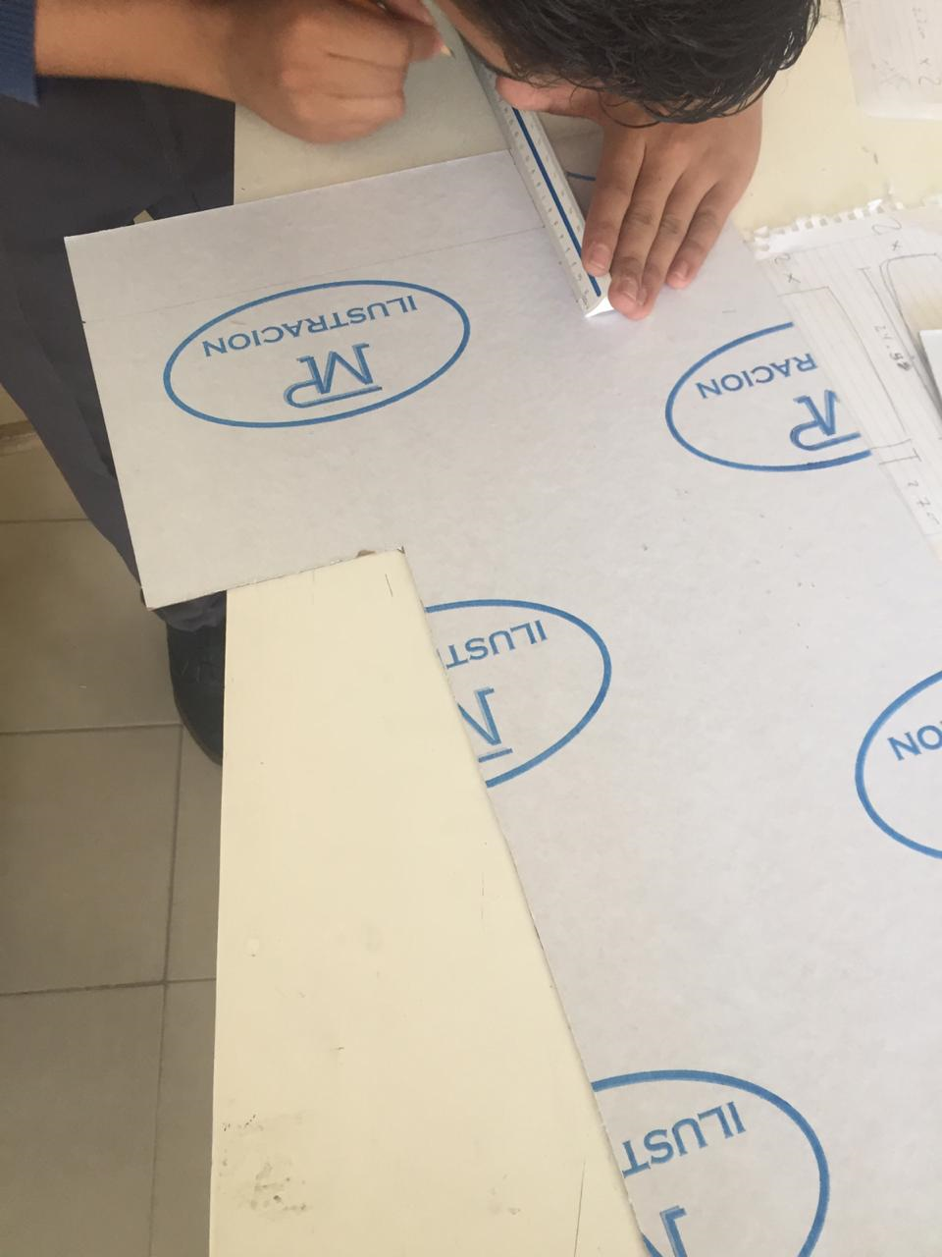
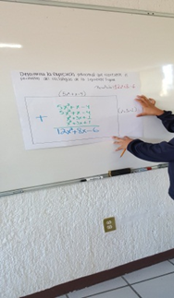
Actividades y evidencias de enseñanza-aprendizaje
En Matemáticas:
Elaboración de trazos que ayuden a determinar el calculo de áreas y perímetros utilizando ecuaciones.

Slide 25
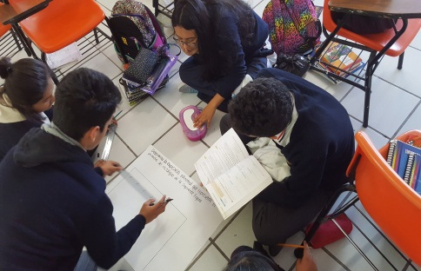
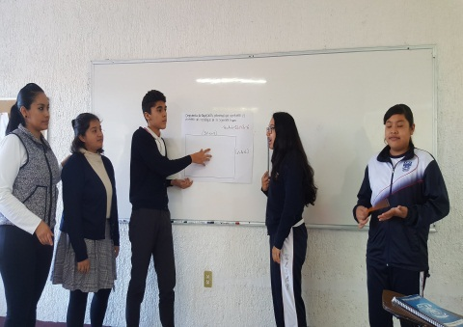
A partir de trazos lineales que conocieron en la asignatura de dibujo, el equipo conoce que el perímetro es igual a la suma de su lados. Explican cómo involucrar el gráfico para hacer un aprendizaje significativo y resolver una suma de polinomios.

Slide 26
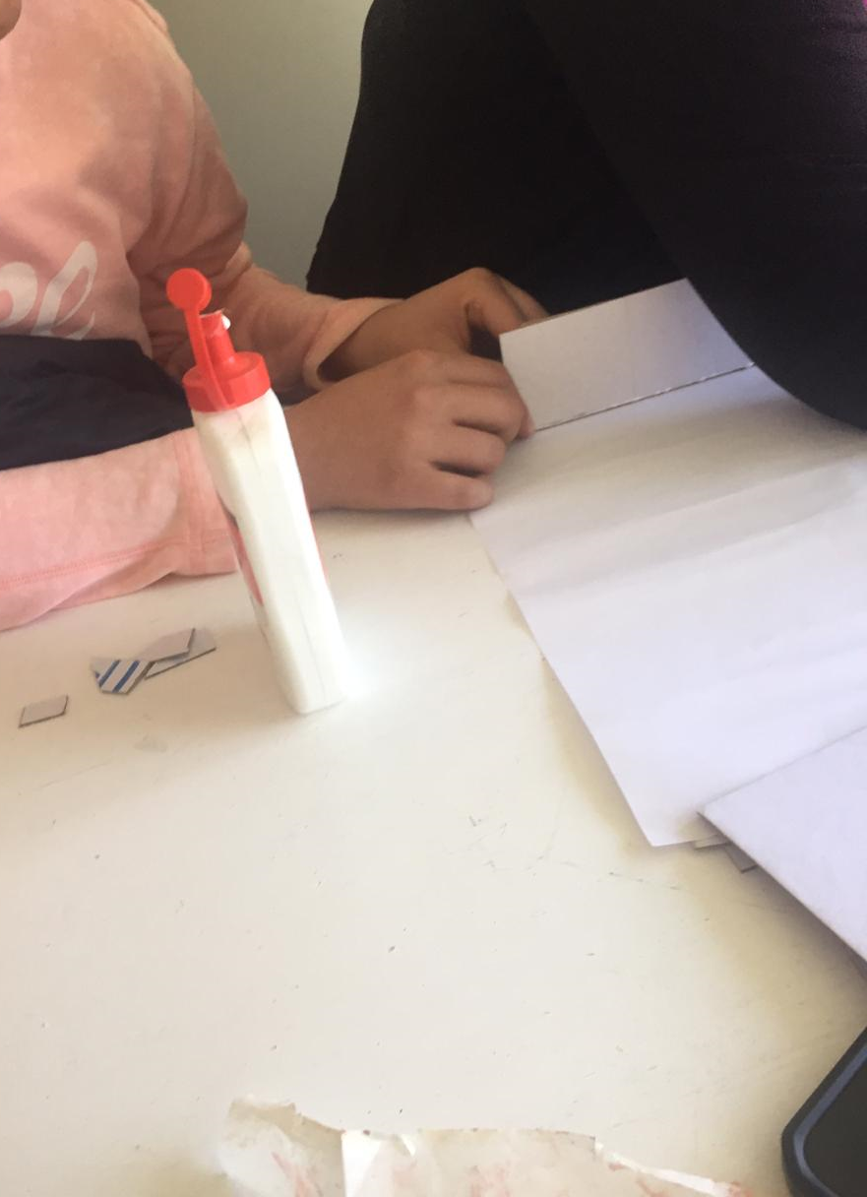
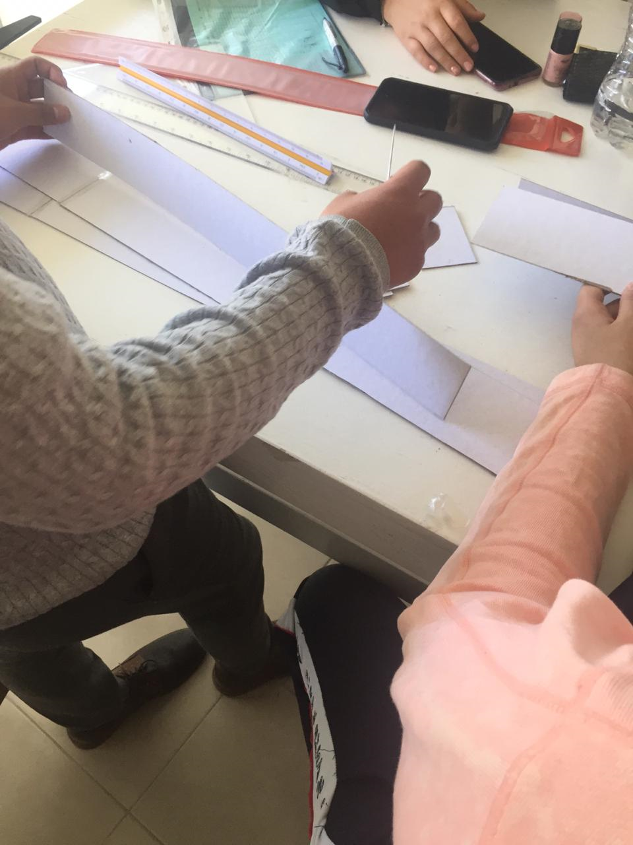
Actividades y evidencias de enseñanza-aprendizaje
En Dibujo:
Elaboración de una maqueta de acuerdo a proporciones y proyecciones realizando cálculos previos con la ayuda de la asignatura de las Matemáticas

Slide 27
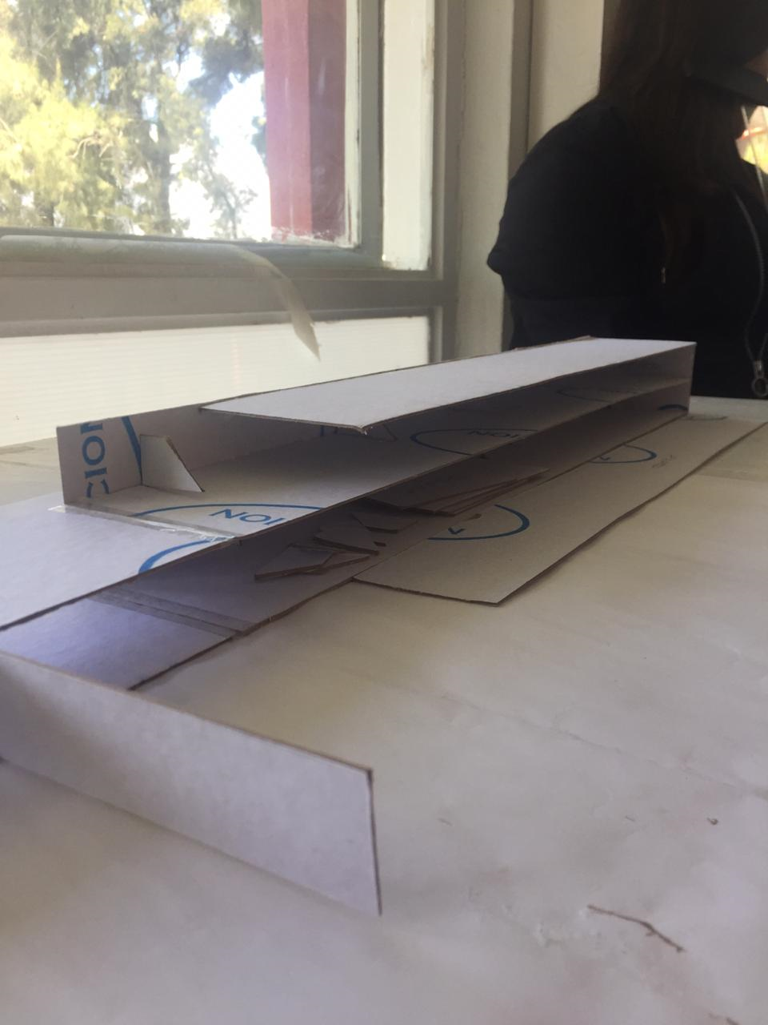
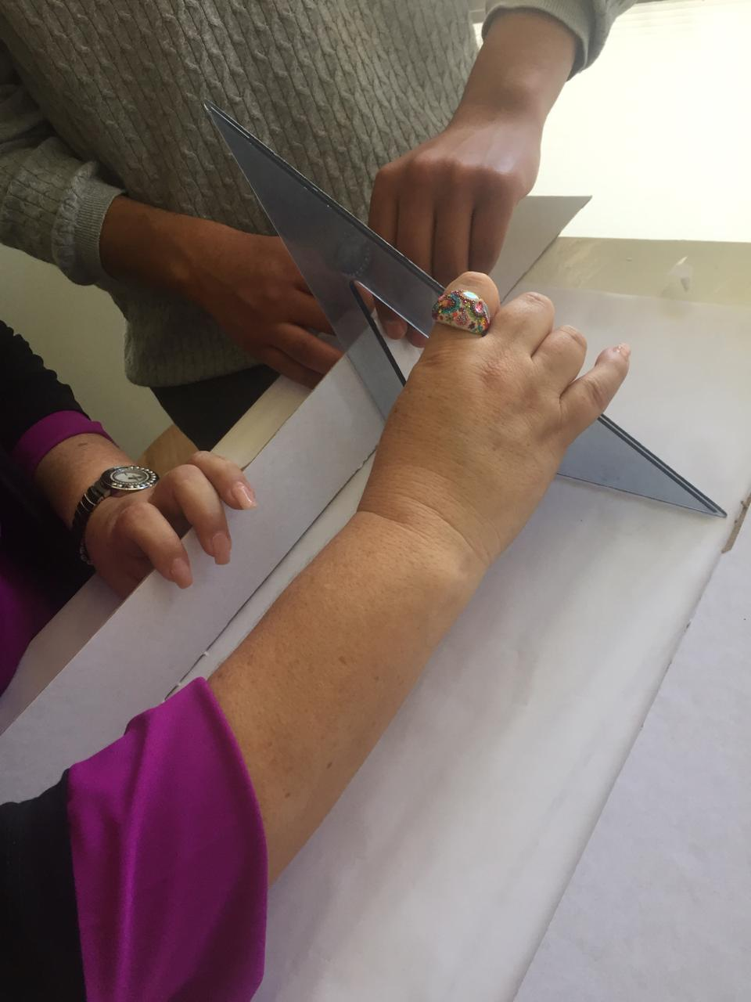

Slide 28
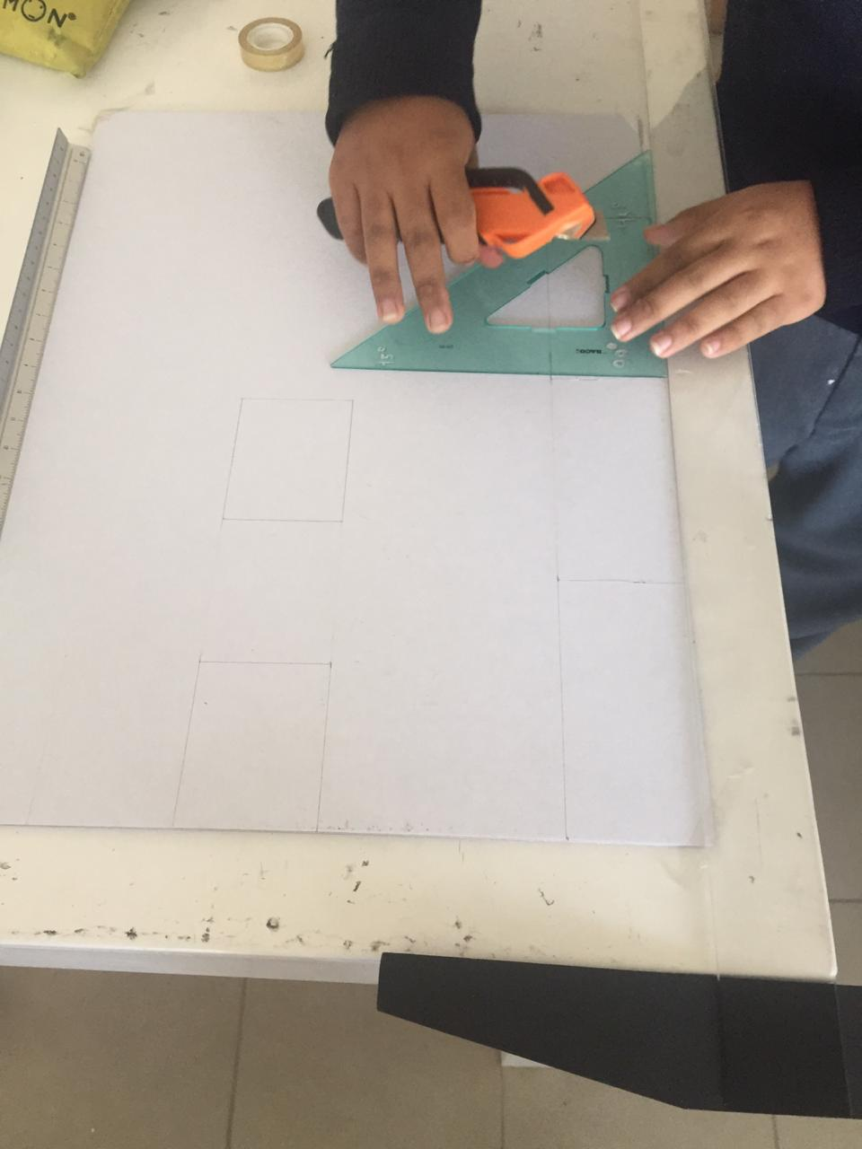

Slide 29
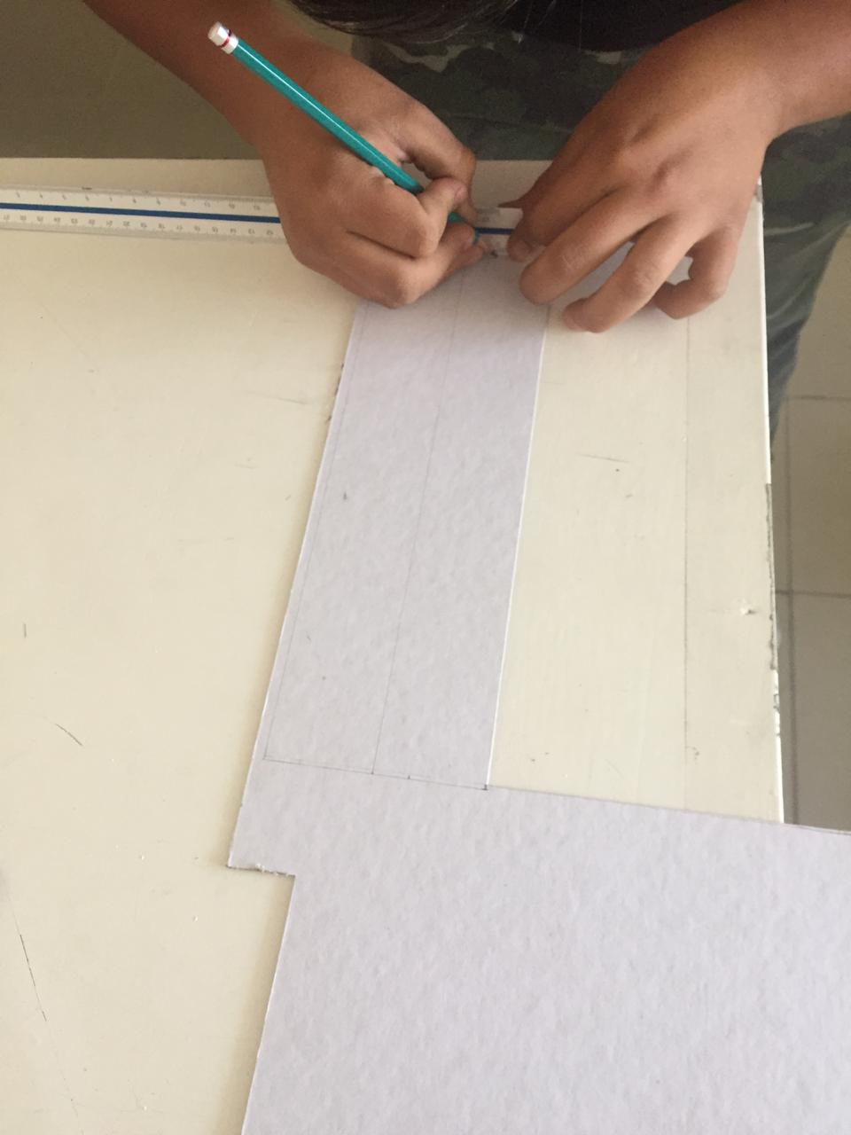

Slide 35

ETAPA 2
Proyecto
Estrategias didácticas para la construcción del plano ULSAB

Slide 36
UNIVERSIDAD LASALLISTA BENAVENTE
 |  |  |  |  |  | FORMATO PLANEACIÓN POR SESIÓN DEL PROYECTO
NOMBRE DEL PROYECTO |  | Representación gráfica de problemas matemáticos en la vida cotidiana a través de la tecnología.
CICLO ESCOLAR |  | 201 9- 2020
INTEGRANTES |  | Arq. Sandra Colina Ibarra
 |  | Lic. Maria Natalia Navarrete Merino
 |  | Lic. Roberto Frías Vázquez
ASIGNATURAS |  | Dibujo II
 |  | Matemáticas
 |  | Informática
PROYECTO |  | Elaboración de una maqueta (plano institucional ULSAB) utilizando cuerpos geométricos mediante el dibujo analítico

Slide 37
PLANEACIÓN POR QUINCENA
Unidad/Tema |  | ACTIVIDADES |  |  |  |  |  | Número | I
 |  | Contenidos temáticos interdisciplinarios |  |  |  | Evidencias | Actividades de enseñanza-aprendizaje |  | Evaluaciones
Objetivo (s) |  | Descripción de actividad
El alumno desarrollará habilidades de razonamiento lógico al cuantificar fenómenos o eventos a través de modelos gráficos y aritméticos que involucren la resolución de operaciones con números enteros usando procedimientos diversos y aplicando las propiedades pertinentes. |  | Métodos de solución. |  |  |  | Elaboración de una maqueta (plano institucional). Se llevará a cabo la elaboración de gráficos para analizar propiedades de la división (propiedad distributiva) y analisis de operaciones fundamentales. | Dinámica de integración grupal Realización del plano por parte de cada alumno Analizar cada uno de ellos Selección del plano representativo de las ideas iniciales |  | Trabajo de los alumnos en lo individual tanto en la asignatura de dibujo como en matemáticas. Dinámica de los equipos. Comunicación entre los equipos. Valores aptitudinales entre los alumnos.
 |  | Para determinar el conjunto solución de un sistema de dos ecuaciones lineales en dos variables, se revisarán los métodos de eliminación por: suma o resta, igualación y sustitución. El método gráfico y por determinantes.
 |  | Contenidos conceptuales
 |  | La ilustración y las convenciones gráficas como:
 |  | esquemas, mapas, diagramas entre otros.
 |  |  |  |  |  |  | Se definirá con el grupo las características y propiedades de los números reales. Localizará números naturales en la recta numérica. Planteará y resolverá problemas significativos de su entorno en los que aplique las propiedades de los números naturales y enteros.
 |  | Analisis del problema
 |  | Definir e identificar los recursos necesarios para la solucion del problema mediante un algortimo
 |  | Métodos de solución.
 |  | Para determinar el conjunto solución de un sistema de dos ecuaciones lineales en dos variables, se revisarán los métodos de eliminación por: suma o resta, igualación y sustitución. El método gráfico y por determinantes.
 |  | Contenidos procedimentales
 |  | Desarrollo de etapas de proceso creativo: documenta-
 |  | ción, bocetaje, propuesta y realización.
 |  | Analisis del problema
 |  | Definir e identificar los recursos necesarios para la solucion del problema mediante un algortimo
 |  | Del 15 de febrero al 29 de febrero

Slide 38
PLANEACIÓN POR QUINCENA
Unidad/Tema |  | ACTIVIDADES |  |  |  |  |  | Número | I
 |  | Contenidos temáticos interdisciplinarios |  |  |  | Evidencias | Actividades de enseñanza-aprendizaje |  | Evaluaciones
Objetivo (s) |  | Descripción de actividad
El alumno desarrollará habilidades de razonamiento lógico al cuantificar fenómenos o eventos a través de modelos gráficos y aritméticos que involucren la resolución de operaciones con números enteros usando procedimientos diversos y aplicando las propiedades pertinentes. |  | Sistemas de dos ecuaciones lineales con dos variables. |  |  |  | Elaboración de una maqueta (plano institucional). Se llevará a cabo la elaboración de gráficos para analizar propiedades de la división (propiedad distributiva) y analisis de operaciones fundamentales. | Dinámica de integración grupal Realización del plano por parte de cada alumno Analizar cada uno de ellos Selección del plano representativo de las ideas iniciales |  | Trabajo de los alumnos en lo individual tanto en la asignatura de dibujo como en matemáticas. Dinámica de los equipos. Comunicación entre los equipos. Valores aptitudinales entre los alumnos.
 |  | Se abordarán los conceptos de sistemas de ecuaciones consistentes e inconsistentes.
 |  | Contenidos actitudinales
 |  | Valoración o apreciación de la organización de un
 |  | dibujo.
 |  | Métodos de solución. |  |  |  |  | Se definirá con el grupo las características y propiedades de los números reales. Localizará números naturales en la recta numérica. Planteará y resolverá problemas significativos de su entorno en los que aplique las propiedades de los números naturales y enteros.
 |  | Para determinar el conjunto solución de un sistema de dos ecuaciones lineales en dos variables, se revisarán los métodos de eliminación por: suma o resta, igualación y sustitución. El método gráfico y por determinantes.
 |  | Planteamiento del problema
 |  | Acotamiento del problema para su solucion mediante algoritmo
 |  | Contenidos actitudinales
 |  | Desarrollo de hábitos de observación, sentido del
 |  | orden y limpieza.
 |  | Planteamiento del problema
 |  | Alcances del problema para su solucion mediante algoritmo, identificar los datos requeridos.
 |  | Métodos de solución.
 |  | Para determinar el conjunto solución de un sistema de dos ecuaciones lineales en dos variables, se revisarán los métodos de eliminación por: suma o resta, igualación y sustitución. El método gráfico y por determinantes.
 |  | Contenidos conceptuales
 |  | El dibujo como medio, para crear, pensar y explicar
 |  | temas científicos, culturales y sociales.
 |  | Planteamiento del problema
 |  | Alcances del problema para su solucion mediante algoritmo, identificar los datos requeridos. Del 1 de febrero al 15 de febrero

Slide 39
PLANEACIÓN POR QUINCENA
Unidad/Tema |  | ACTIVIDADES |  |  |  |  |  | Número | I
 |  | Contenidos temáticos interdisciplinarios |  |  |  | Evidencias | Actividades de enseñanza-aprendizaje |  | Evaluaciones
Objetivo (s) |  | Descripción de actividad
El alumno desarrollará habilidades de razonamiento lógico al cuantificar fenómenos o eventos a través de modelos gráficos y aritméticos que involucren la resolución de operaciones con números enteros usando procedimientos diversos y aplicando las propiedades pertinentes. |  | Resolución de un sistema de tres ecuaciones lineales. |  |  |  | Elaboración de una maqueta (plano institucional). Se llevará a cabo la elaboración de gráficos para analizar propiedades de la división (propiedad distributiva) y analisis de operaciones fundamentales. | Dinámica de integración grupal Realización del plano por parte de cada alumno Analizar cada uno de ellos Selección del plano representativo de las ideas iniciales |  | Trabajo de los alumnos en lo individual tanto en la asignatura de dibujo como en matemáticas. Dinámica de los equipos. Comunicación entre los equipos. Valores aptitudinales entre los alumnos.
 |  | Para obtener el conjunto solución de un sistema de tres ecuaciones en tres variables se revisarán y aplicarán los métodos de eliminación: suma o resta, igualación, sustitución y por determinantes.
 |  | Contenidos procedimentales
 |  | Manejo de soportes, materiales y técnicas, para la ela-
 |  | boración de proyectos o ejercicios gráficos.
 |  |  |  |  |  |  | Se definirá con el grupo las características y propiedades de los números reales. Localizará números naturales en la recta numérica. Planteará y resolverá problemas significativos de su entorno en los que aplique las propiedades de los números naturales y enteros.
 |  | Diseño de solucion
 |  | Desarrollar una solucion a un problema mediante las herramientas de diagrama de flujo y pseudocodigo iniciando con la construccion de un algoritmo
 |  | Resolución de un sistema de dos ecuaciones con dos variables formado por una de primer grado y la otra de segundo grado.
 |  | Contenidos procedimentales
 |  | Manejo de soportes materiales, y técnicas para la elaboración
 |  | de proyectos o ejercicios gráficos.
 |  | Diseño de solucion
 |  | Desarrollar una solucion a un problema mediante las herramientas de diagrama de flujo y pseudocodigo iniciando con la construccion de un algoritmo, con ayuda de sentencias de control para desarrollar el proceso de solucion.
 |  | Del 1 al 15 de marzo de 2020

Slide 40
PLANEACIÓN POR QUINCENA
Unidad/Tema |  | ACTIVIDADES |  |  |  |  |  | Número | I
 |  | Contenidos temáticos interdisciplinarios |  |  |  | Evidencias | Actividades de enseñanza-aprendizaje |  | Evaluaciones
Objetivo (s) |  | Descripción de actividad
El alumno desarrollará habilidades de razonamiento lógico al cuantificar fenómenos o eventos a través de modelos gráficos y aritméticos que involucren la resolución de operaciones con números enteros usando procedimientos diversos y aplicando las propiedades pertinentes. |  | Contenidos procedimentales |  |  |  | Elaboración de una maqueta (plano institucional). Se llevará a cabo la elaboración de gráficos para analizar propiedades de la división (propiedad distributiva) y analisis de operaciones fundamentales. | Dinámica de integración grupal Realización del plano por parte de cada alumno Analizar cada uno de ellos Selección del plano representativo de las ideas iniciales |  | Trabajo de los alumnos en lo individual tanto en la asignatura de dibujo como en matemáticas. Dinámica de los equipos. Comunicación entre los equipos. Valores aptitudinales entre los alumnos.
 |  | Resolución de un problema del entorno (científico, cultural
 |  | o social) basada e el proceso creativo.
 |  | Contenidos procedimentales
 |  | Elaboración de ilustraciones, esquemas, mapas y/o
 |  | diagramas. |  |  |  |  | Se definirá con el grupo las características y propiedades de los números reales. Localizará números naturales en la recta numérica. Planteará y resolverá problemas significativos de su entorno en los que aplique las propiedades de los números naturales y enteros.
 |  | Inecuaciones para modelar restricciones inecuaciones de primer grado con una variable
 |  | Diseño de solucion
 |  | Desarrollar una solucion a un problema mediante las herramientas de diagrama de flujo y pseudocodigo iniciando con la construccion de un algoritmo, con ayuda de sentencias de control para desarrollar el proceso de solucion.
 |  | Del 15 al 31 de marzo de 2020

Slide 41
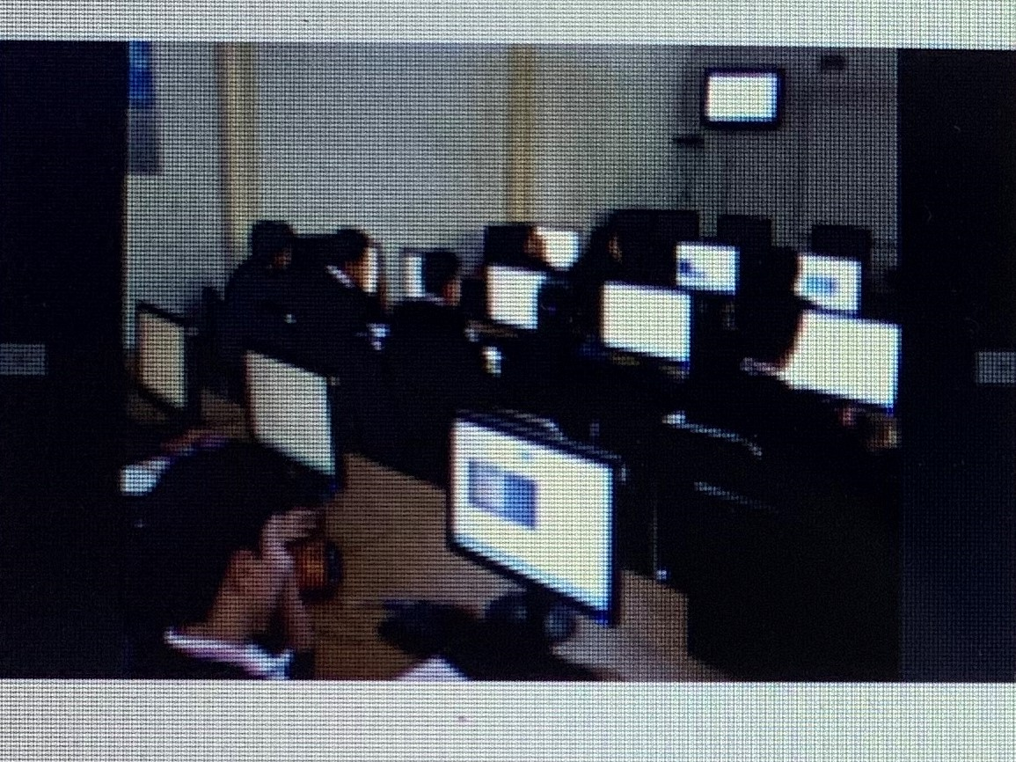
Evidencias e Integración de las asignaturas de Matemáticas, Informática y Dibujo
Desarrollo de gráficos mediante programas informáticos.
En la clase se evalúan los planos de la institución

Slide 42
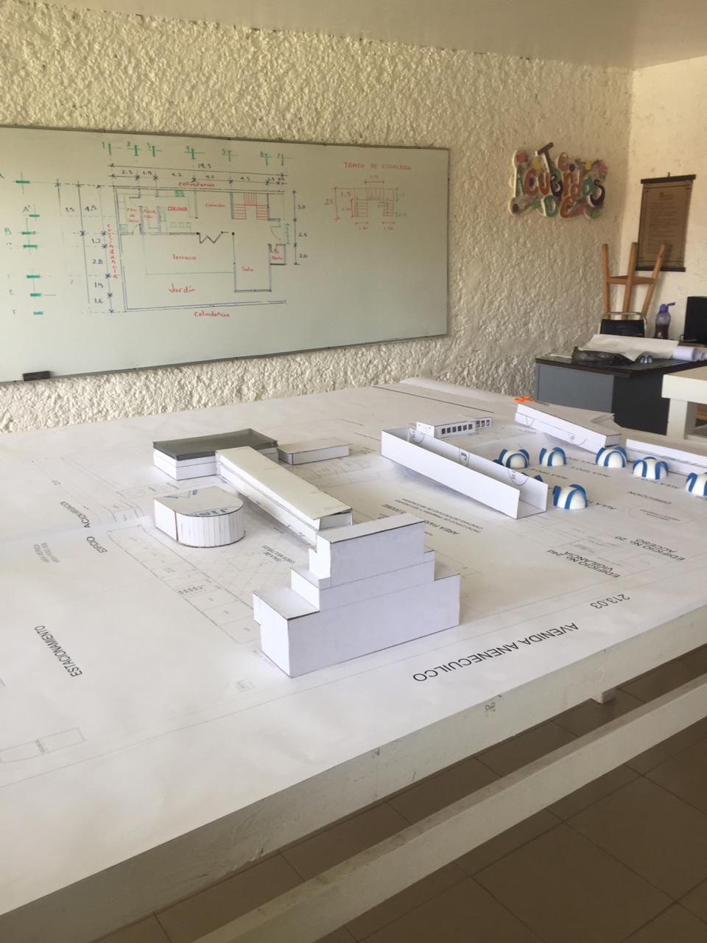
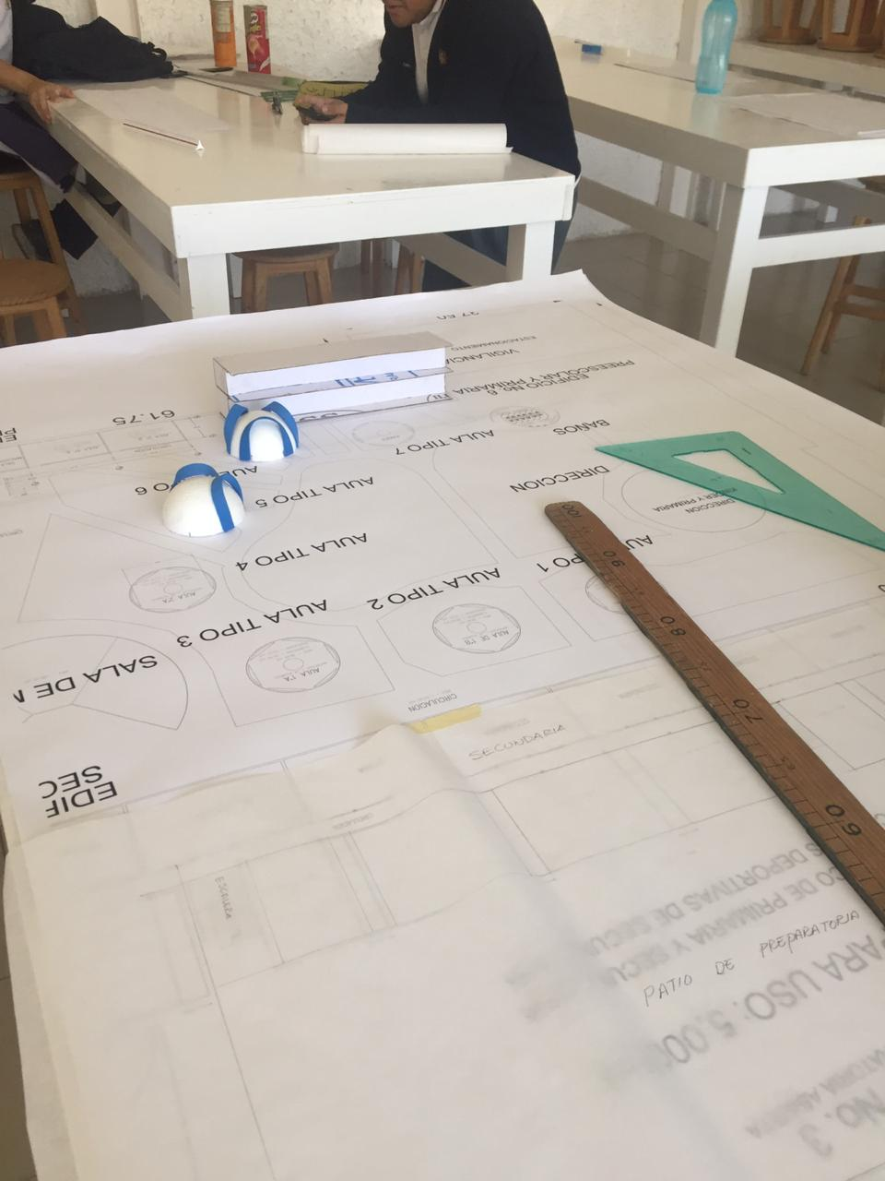

Slide 43
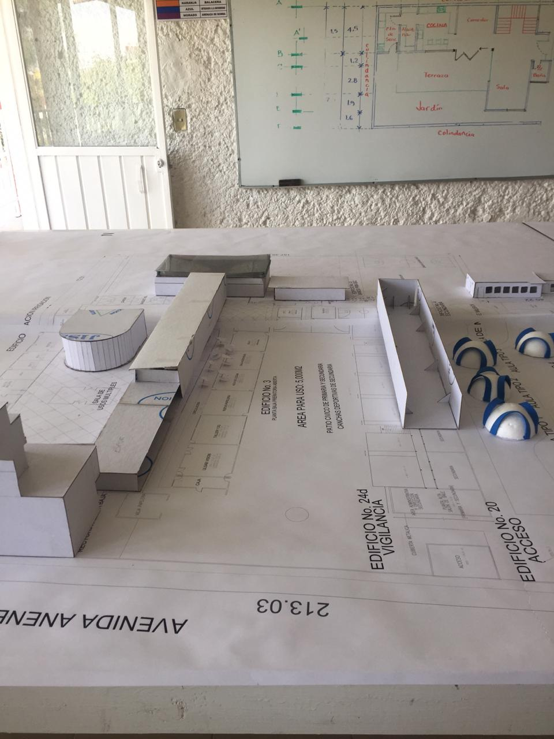
En la transversalidad con la informática, se lleva a cabo el programa de geogebra para analizar gráficos y cuadros y así facilitar la comprensión de resultados.
En Dibujo se da a conocer al alumno las formas geométricas, irregulares y elaborarán una maqueta (ULSAB) creando un dibujo tridimensional donde plasme las diferentes maneras de observación de las figuras en dimensional y tridimensional aplicando técnicas del dibujo para diferenciar la sombra, espacio y volumen

Slide 44
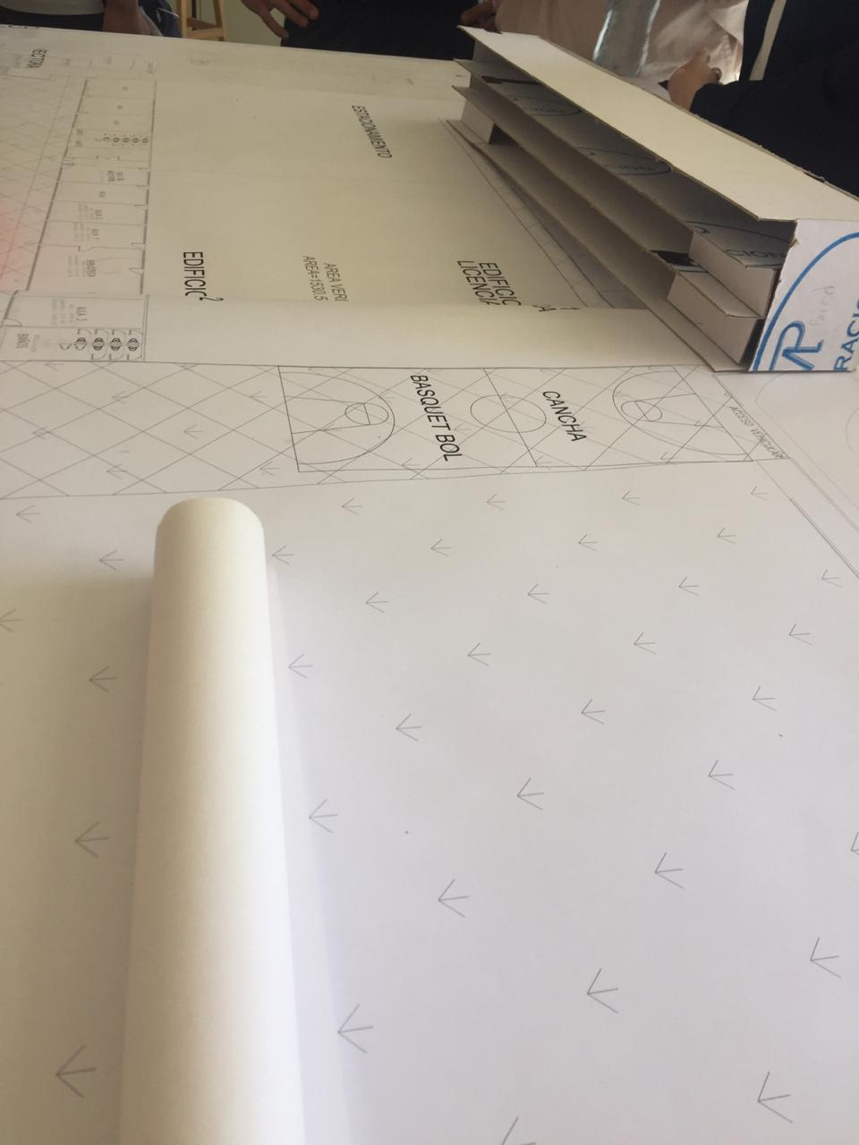
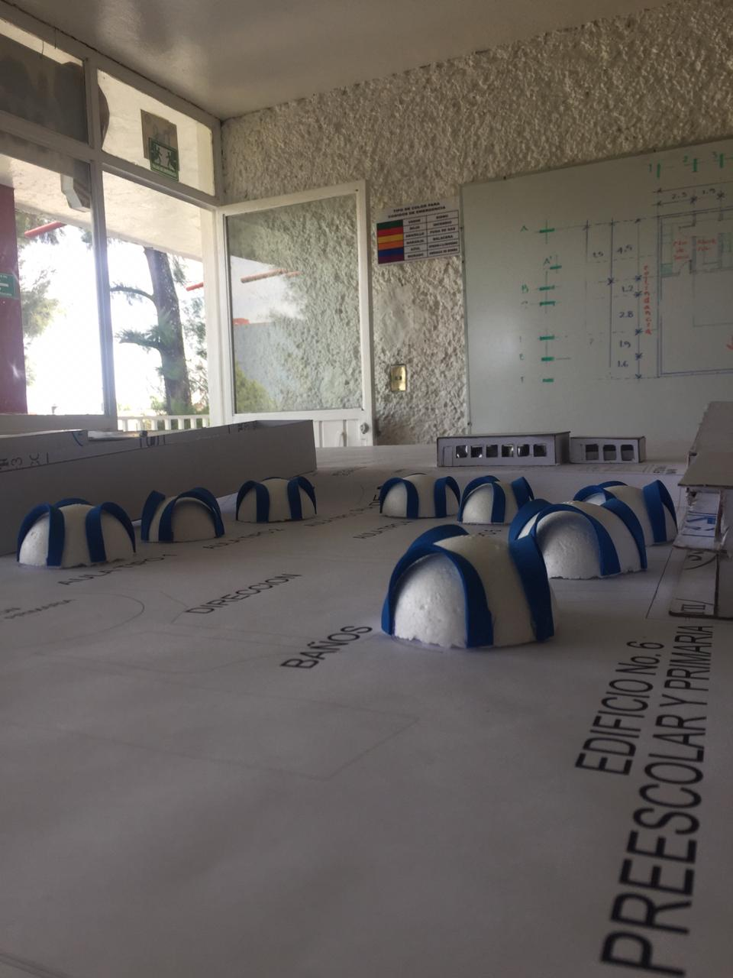

Slide 45
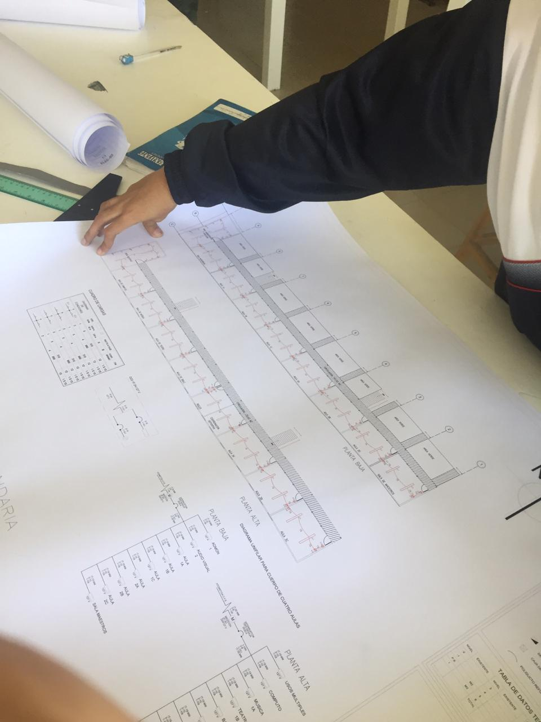
Una vez adquiridos los conocimientos matemáticos el alumno conecta la importancia de la materia de Dibujo para analizar de manera gráfica como se representa una maqueta dando como resultado figuras tridimensionales; ahora conectamos la materia de Informática para que los alumnos desarrollen soluciones así como toma de decisiones para el calculo de las figuras geométricas, esto mediante herramientas de diagramas de flujo y pseudocódigos iniciando la construcción de algún algoritmo, ayuda de los planos institucionales ya previos.

Slide 46
ETAPA 3
Proyecto
Estrategias didácticas para la construcción del plano ULSAB

Slide 47
UNIVERSIDAD LASALLISTA BENAVENTE
 |  |  |  |  |  | FORMATO PLANEACIÓN POR SESIÓN DEL PROYECTO
NOMBRE DEL PROYECTO |  | Representación gráfica de problemas matemáticos en la vida cotidiana a través de la tecnología.
CICLO ESCOLAR |  | 201 9- 2020
INTEGRANTES |  | Arq. Sandra Colina Ibarra
 |  | Lic. Maria Natalia Navarrete Merino
 |  | Lic. Roberto Frías Vázquez
ASIGNATURAS |  | Dibujo II
 |  | Matemáticas
 |  | Informática
PROYECTO |  | Elaboración de una maqueta (plano institucional ULSAB) utilizando cuerpos geométricos mediante el dibujo analítico

Slide 48
PLANEACIÓN POR SEMANA
Unidad/Tema |  | ACTIVIDADES |  |  |  |  |  | Número | 2
Propósito (s) |  | Contenidos temáticos interdisciplinarios |  |  |  | Evidencias y conclusiones | Actividades de enseñanza-aprendizaje |  | Evaluaciones
Objetivo (s) |  | Descripción de actividad
El alumno desarrollara y distinguira el manejo de valoración matemática y habilidades de razonamiento lógico de abstracción, generalización y comunicación, al representar fenómenos o eventos a través de modelos algebraicos que se involucren mediante procedimientos dieversos aplicando métodos gráficas universales como los diagramas y textos empleados en el dibujo como un medio de síntesis para reconocer y producir significados comunes y comprensibles. |  | del 01 al 03 de Abril del 2020 |  |  |  | Transversalidad con la informática, llevaremos a cabo el programa geogebra para analizar el dibujo y cuadros para facilitar la comprensión de resultados de ecuaciones de primer y segundo grado. | Implementar los tres conocimientos como lo son las matemáticas, la informática, resolviendo ecuaciones que al encontrar el o los valores de la variable satisfagan la ecuación. Dando a conocer al alumno las formas geométricas, irregulares y elaborar una maqueta institucional creando un dibujo tridimensional donde plasme las diferentes maneras de observación de las figuras en dimensional y tridimencional aplicando técnicas de dibujo para diferenciar la sombra, espacio y volúmen. |  | La proyección del dibujo en cualquier espacio geométrico tanto manual como digital. Planteamientos matemáticos de problemas. Procedimientos matemáticos resueltos en papel como reporte. Manipulación de programas digitales para la proyección de planteamientos matemáticos y gráficos.
 |  | propiedades de las desigualdades y concepto de inecuación
 |  | Contenidos actitudinales
 |  | Valoración y comprensión del dibujo como medio de
 |  | de comunicación y manejando una postura ética sobre
 |  | sobre temas de interés social.
 |  | Diseño de solucion
 |  | Desarrollar una solucion a un problema mediante las herramientas de diagrama de flujo y pseudocodigo iniciando con la construccion de un algoritmo, con ayuda de sentencias de control para desarrollar el proceso de solucion.

Slide 49
PLANEACIÓN POR SEMANA
Unidad/Tema |  | ACTIVIDADES |  |  |  |  |  | Número | 2
Propósito (s) |  | Contenidos temáticos interdisciplinarios |  |  |  | Evidencias y conclusiones | Actividades de enseñanza-aprendizaje |  | Evaluaciones
Objetivo (s) |  | Descripción de actividad
El alumno desarrollara y distinguira el manejo de valoración matemática y habilidades de razonamiento lógico de abstracción, generalización y comunicación, al representar fenómenos o eventos a través de modelos algebraicos que se involucren mediante procedimientos dieversos aplicando métodos gráficas universales como los diagramas y textos empleados en el dibujo como un medio de síntesis para reconocer y producir significados comunes y comprensibles. |  | del 20 de Abril al 30 de Abril del 2020 |  |  |  | Transversalidad con la informática, llevaremos a cabo el programa geogebra para analizar el dibujo y cuadros para facilitar la comprensión de resultados de ecuaciones de primer y segundo grado. | Implementar los tres conocimientos como lo son las matemáticas, la informática, resolviendo ecuaciones con dos variables que al encontrar el o los valores de la variable satisfagan la ecuación. Dando a conocer al alumno las formas geométricas, irregulares y elaborar una maqueta creando un dibujo tridimensional donde plasme las diferentes maneras de observación de las figuras en dimensional y tridimencional aplicando técnicas de dibujo para diferenciar la sombra, espacio y volúmen. |  | La proyección del dibujo en cualquier espacio geométrico tanto manual como digital. Planteamientos matemáticos de problemas. Procedimientos matemáticos resueltos en papel como reporte. Manipulación de programas digitales para la proyección de planteamientos matemáticos y gráficos.
 |  | sistema de inecuaciones de primer grado con dos variables
 |  | Contenidos actitudinales
 |  | Desarrollo de hábitos de observación sentido del orden
 |  | y limpieza.
 |  | Diseño de solucion
 |  | Desarrollar una solucion a un problema mediante las herramientas de diagrama de flujo y pseudocodigo iniciando con la construccion de un algoritmo, con ayuda de sentencias de control para desarrollar el proceso de solucion.

Slide 50
PLANEACIÓN POR SEMANA
Unidad/Tema |  | ACTIVIDADES |  |  |  |  |  | Número | 2
Propósito (s) |  | Contenidos temáticos interdisciplinarios |  |  |  | Evidencias y conclusiones | Actividades de enseñanza-aprendizaje |  | Evaluaciones
Objetivo (s) |  | Descripción de actividad
El alumno desarrollara y distinguira el manejo de valoración matemática y habilidades de razonamiento lógico de abstracción, generalización y comunicación, al representar fenómenos o eventos a través de modelos algebraicos que se involucren mediante procedimientos dieversos aplicando métodos gráficas universales como los diagramas y textos empleados en el dibujo como un medio de síntesis para reconocer y producir significados comunes y comprensibles. |  | del 04 al 14 de Mayo del 2019 |  |  |  | Transversalidad con la informática, llevaremos a cabo el programa geogebra para analizar el dibujo y cuadros para facilitar la comprensión de resultados de ecuaciones de primer y segundo grado. | Implementar los tres conocimientos como lo son las matemáticas, la informática, resolviendo inecuaciones con dos variables que al encontrar el o los valores de la variable satisfagan la ecuación. Dando a conocer al alumno las formas geométricas, irregulares y elaborar una maqueta creando un dibujo tridimensional donde plasme las diferentes maneras de observación de las figuras en dimensional y tridimencional aplicando técnicas de dibujo para diferenciar la sombra, espacio y volúmen. |  | La proyección del dibujo en cualquier espacio geométrico tanto manual como digital. Planteamientos matemáticos de problemas. Procedimientos matemáticos resueltos en papel como reporte. Manipulación de programas digitales para la proyección de planteamientos matemáticos y gráficos.
 |  | sistema de inecuaciones de primer grado con dos variables
 |  | Contenidos actitudinales
 |  | Apreciación del dibujo como estrategia creativa en la
 |  | resolución del problema.
 |  | Diseño de solucion
 |  | Desarrollar una solucion a un problema mediante las herramientas de diagrama de flujo y pseudocodigo iniciando con la construccion de un algoritmo, con ayuda de sentencias de control para desarrollar el proceso de solucion.

Slide 51
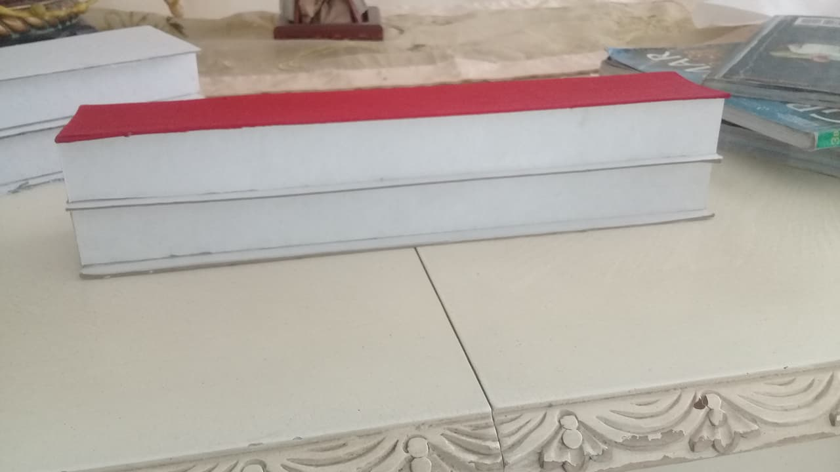
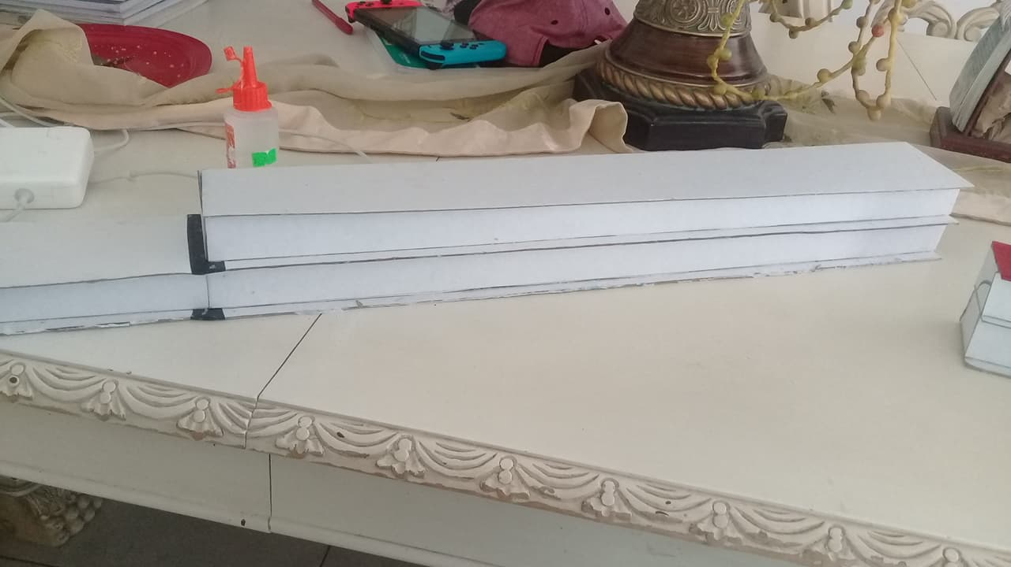
Tercera etapa:
Los alumnos trabajan la parte final del proyecto,
pero ahora desde casa debido a la contingencia por el COVID-19.
Toques finales en los detalles de la maqueta Institucional ULSAB

Slide 52
Análisis de la interdisciplinaridad de las materias, Matemáticas, Dibujo e Informática:
Los programadores de software informático, inventores, emprendedores, artistas visuales y diseñadores están ocupados creando nuevas experiencias humanas.
Gracias a ellos, no sólo se está haciendo un arte original en todas partes, sino que formas de arte completamente nuevas como crear maquetas y estas estar evolucionando.
Cada vez más alumnos empujan los límites del arte, mirando más allá de lo que se considera "tradicional" para incorporar otros aspectos en su vida escolar y en su vida diaria.

Slide 53
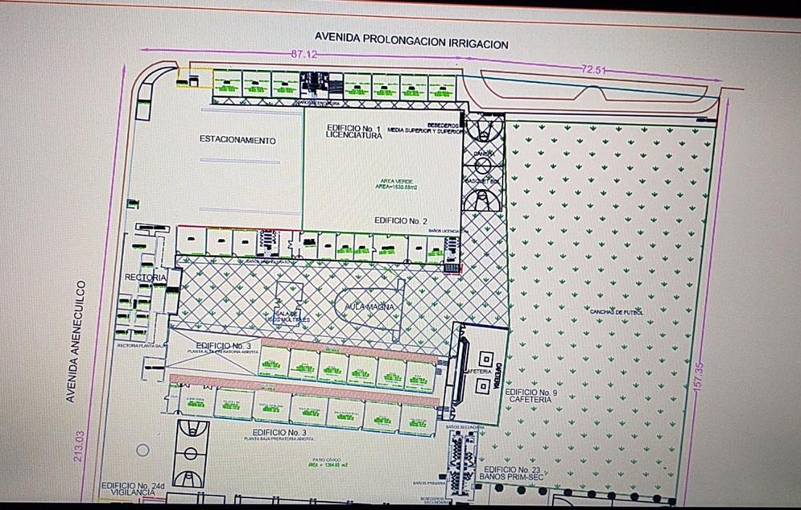

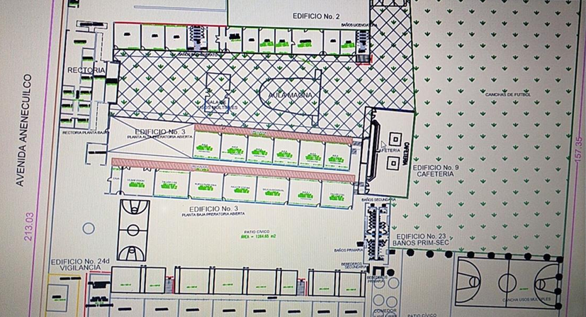

Slide 54
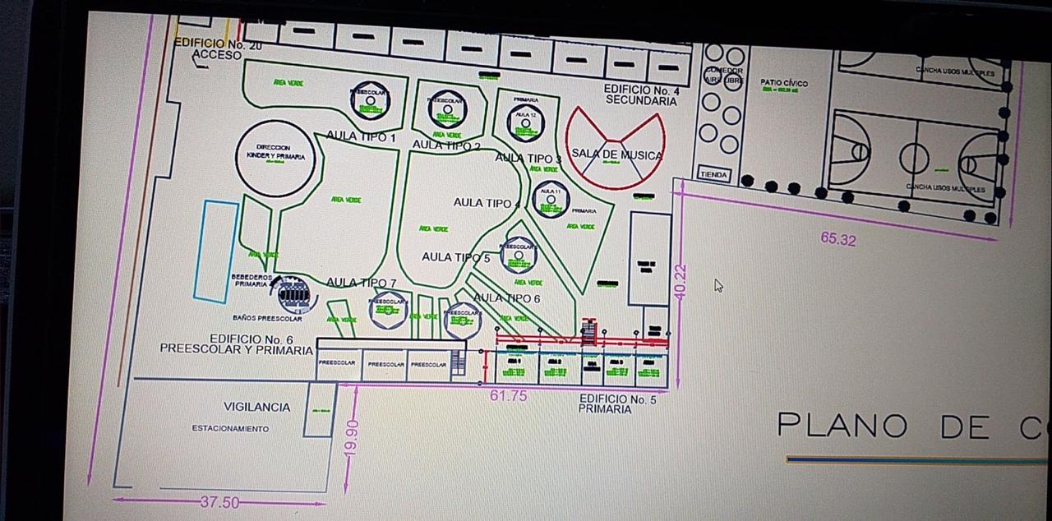
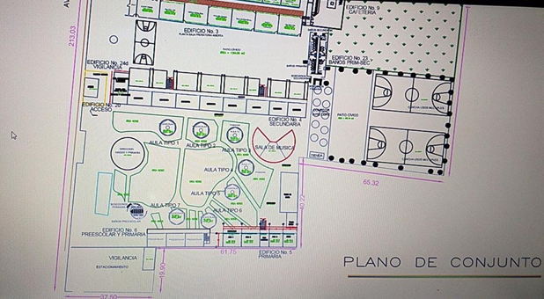

Slide 55
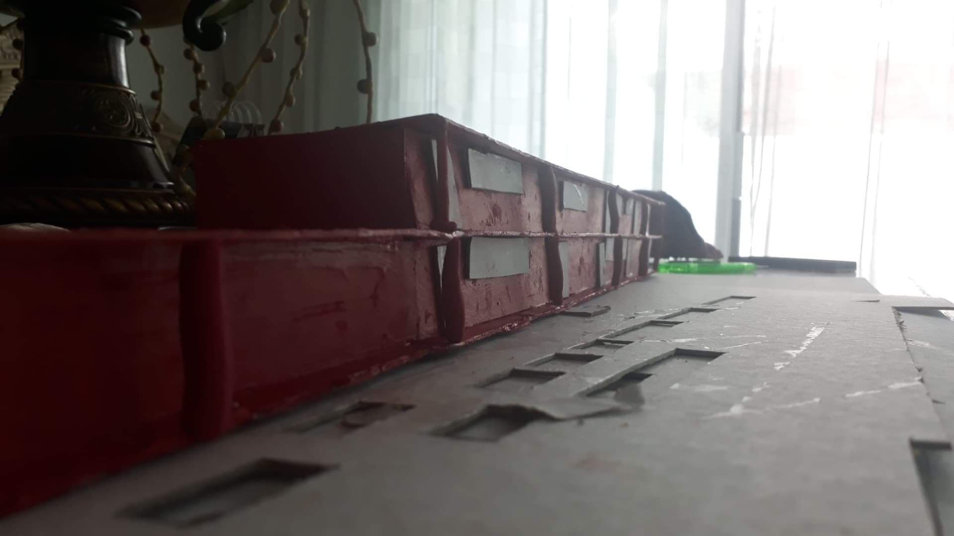
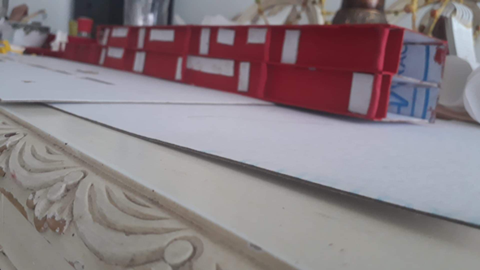

Slide 56
